Slide 1



上课了

Slide 3
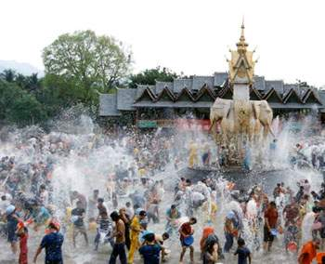
11、难忘的泼水节

Slide 4
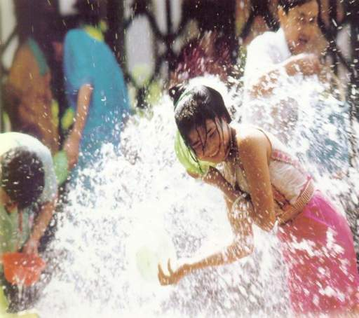
泼水节是云南西双版纳、瑞丽等傣族地区的傣族的节日，一般在阳历４月１３日至１５日这三天，到了节日，傣族男女老少就穿上节日的盛装，挑着清水，先到佛寺浴佛，然后就开始互相泼水，它象征着吉祥、幸福、健康，表示对人们的祝福。

Slide 5



我会认
凤 凰 恩 敲
襟 褂 咖 啡
踩 端 蘸 寿

Slide 6
我会读
凤凰花 傣族 周恩来
敲鼓 对襟白褂 咖啡
端起 蘸水 健康长寿

Slide 7

lóng
龙
龙船
龙凤
龙虾

Slide 8
ēn
恩
恩情
恩人
感恩

Slide 9
shòu
寿
长寿
寿命
祝寿

Slide 10
bǎi
柏
柏树
松柏
柏油

Slide 11
pō
泼
泼水
活泼
泼辣

Slide 12
tè
特
特别
特长
特点

Slide 13
jìng
敬
敬爱
敬礼
尊敬

Slide 14
xiān
鲜
鲜红
新鲜
鲜艳

Slide 15
jiǎo
脚
象脚鼓
脚印
脚步

Slide 16
dù
度
一度
温度
气度

Slide 17
fèng
凤
凤凰
凤尾
龙凤

Slide 18
huáng
凰
凤凰

Slide 19
我问你答——有问必答
傣族人民是怎样欢迎周总理的？
默读课文第三自然段，画出有关句子。

Slide 20
地上（撒满花瓣）
江面（一条条龙船）
欢迎周总理
天空（一串串花炮）
人们 ( 欢 呼 )

Slide 21
练习句式：
用“一手……一手”、“一边……一边”造句。

Slide 22
hǎo
lè
好
乐
hào
yuè
dīnɡ
shěnɡ
钉
省
dìnɡ
xǐnɡ
kōnɡ
shènɡ
空
盛
kònɡ
chénɡ

Slide 23
xiān
qǔ
鲜
曲
xiǎn
qū
hé
dū
huò
都
和
huó
dāo
hé
huán
hú
还
hái

Slide 24
yuē
yīnɡ
约
应
yāo
yìnɡ
jiě
sù
解
宿
xiǔ
xiè
xiù
jiē
ɡǔ
结
骨
jié
ɡū

Slide 25


下课怎么样？
好期待啊……

